Slide 1
Один --- много презентация подготовила Андреянова ирина владимировна воспитатель мбдоу № 13 г. гай

Slide 2
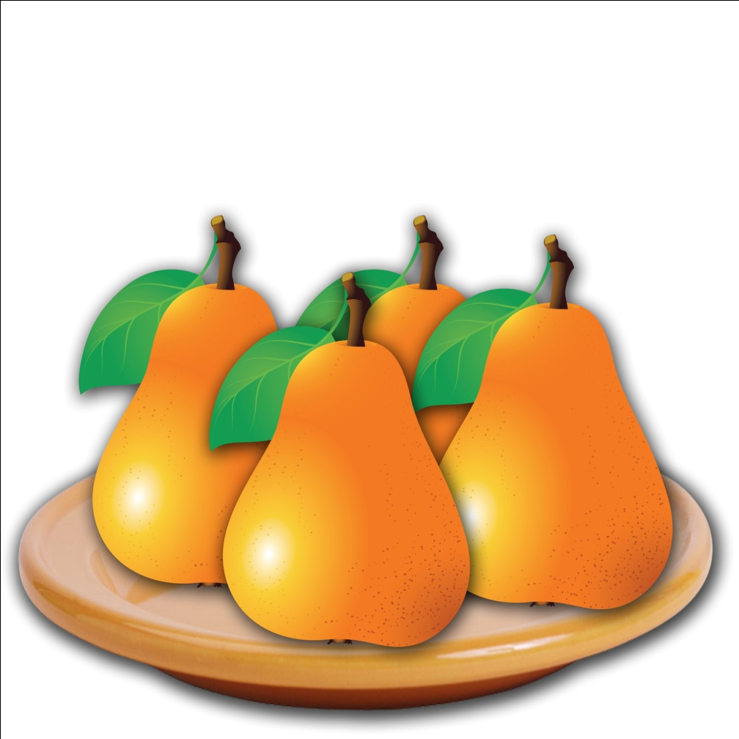

Груши Груша

Slide 3
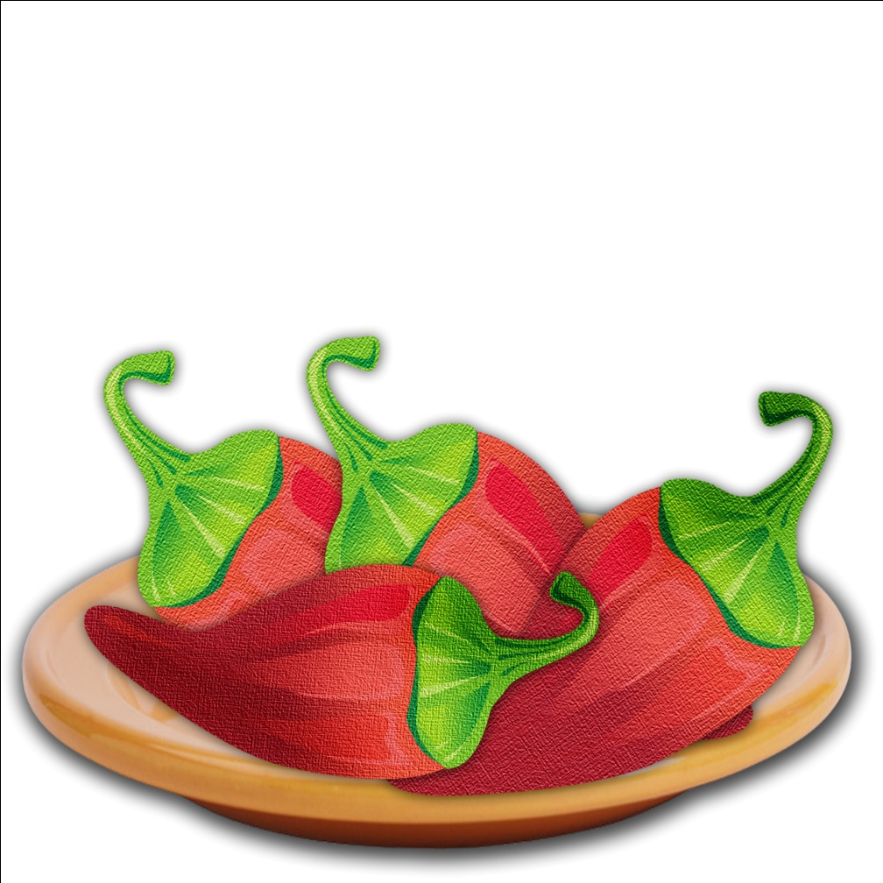
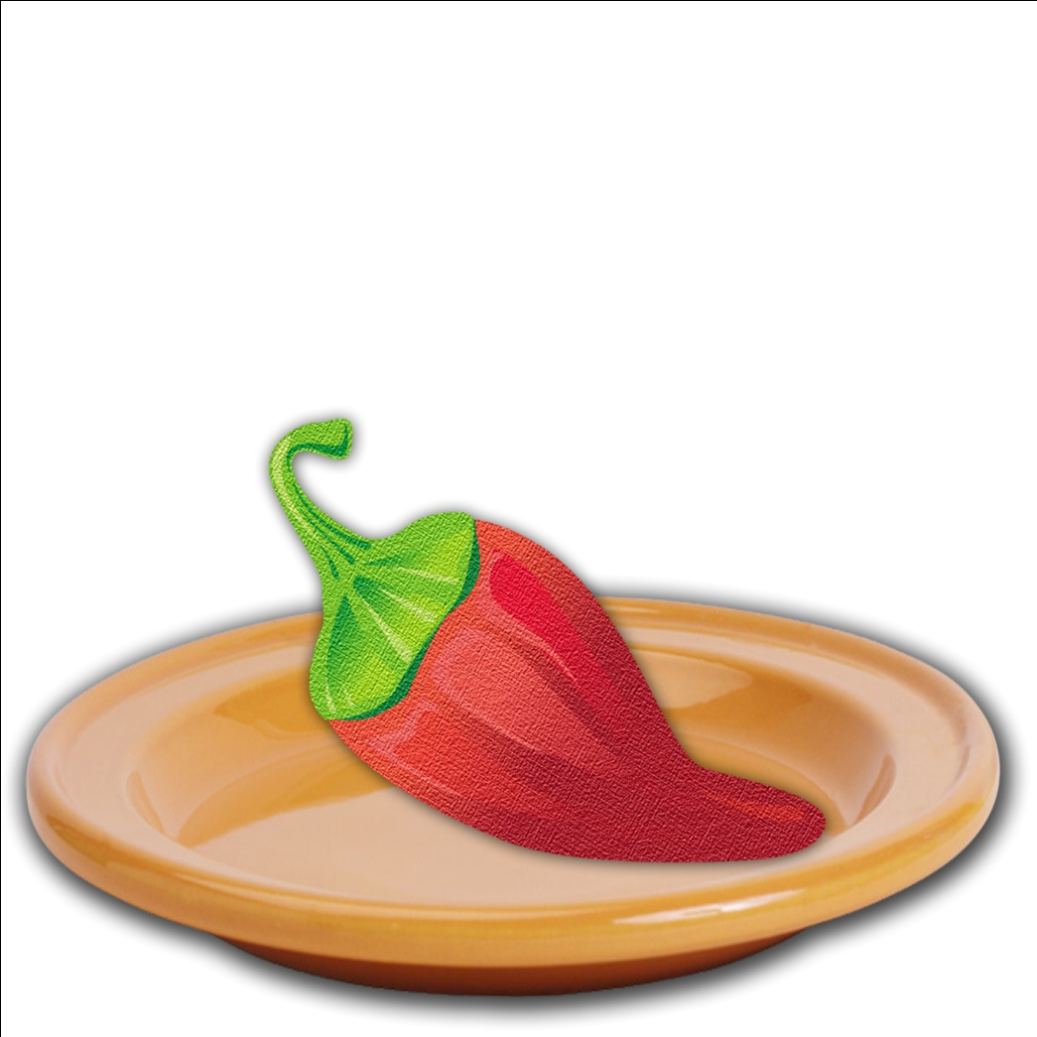
Перцы Перец

Slide 4


Ананасы Ананас

Slide 5



Slide 6
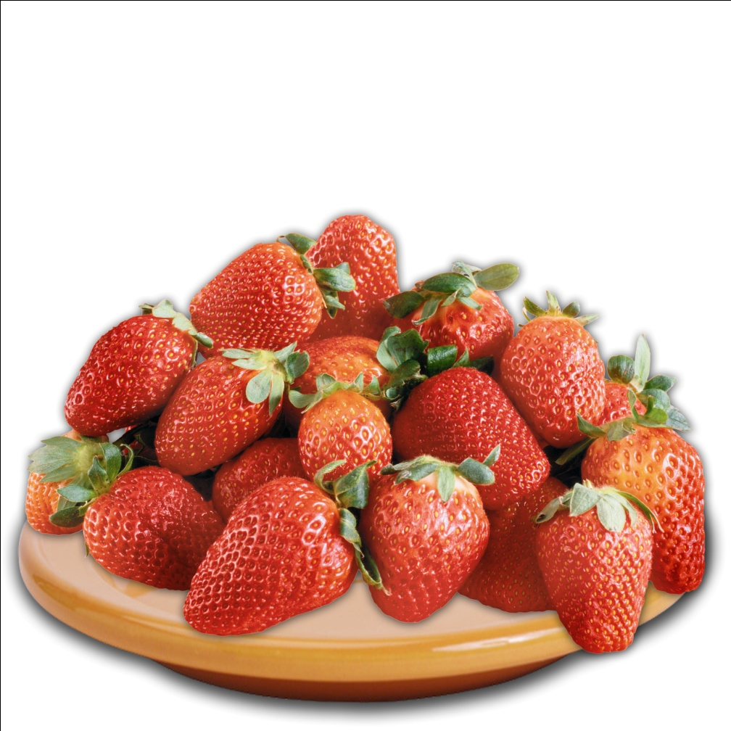
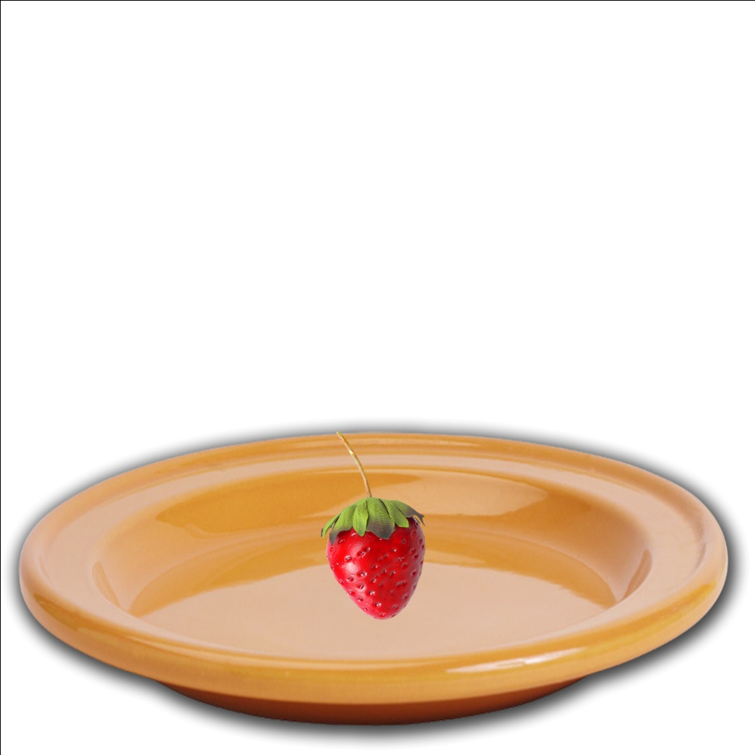
Ягоды Ягода

Slide 7
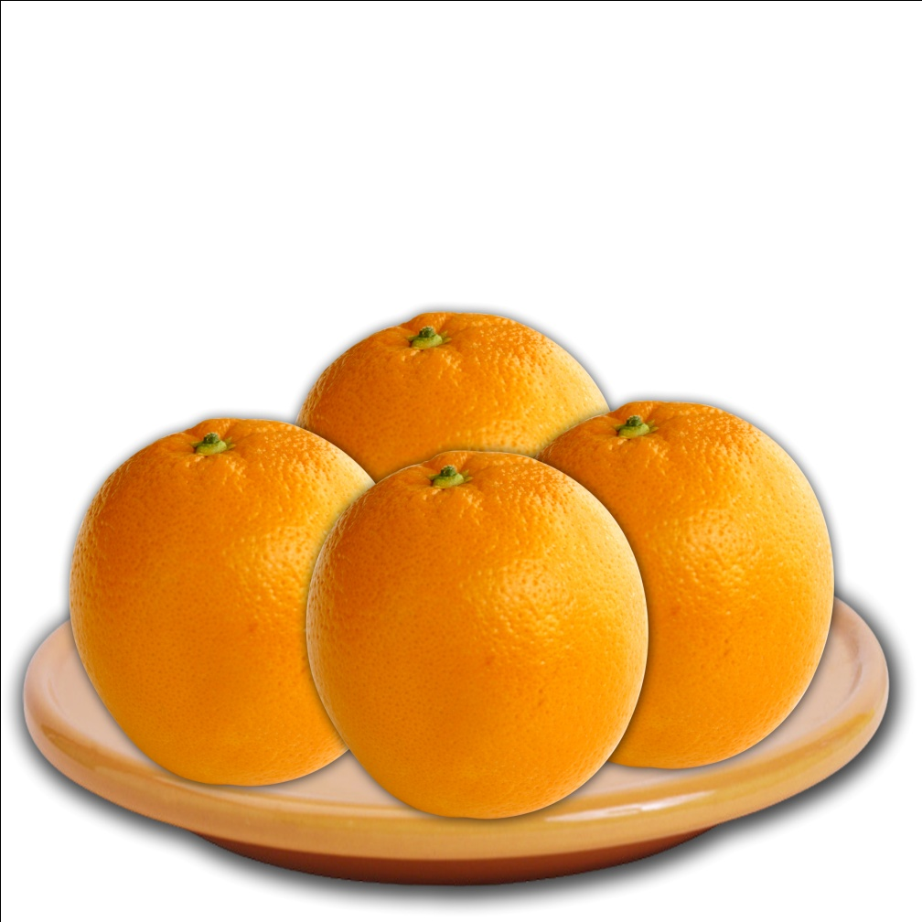
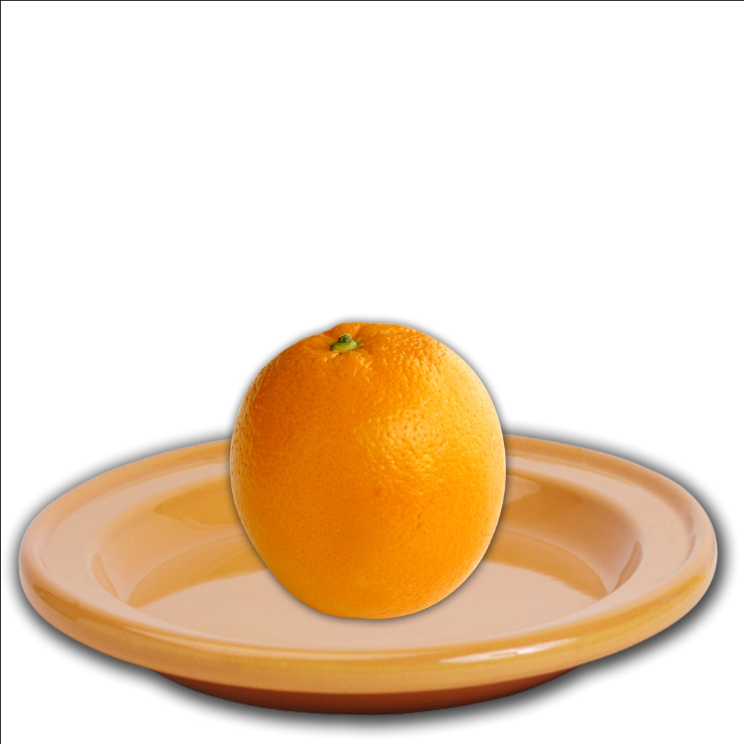
Апельсины апельсин

Slide 8
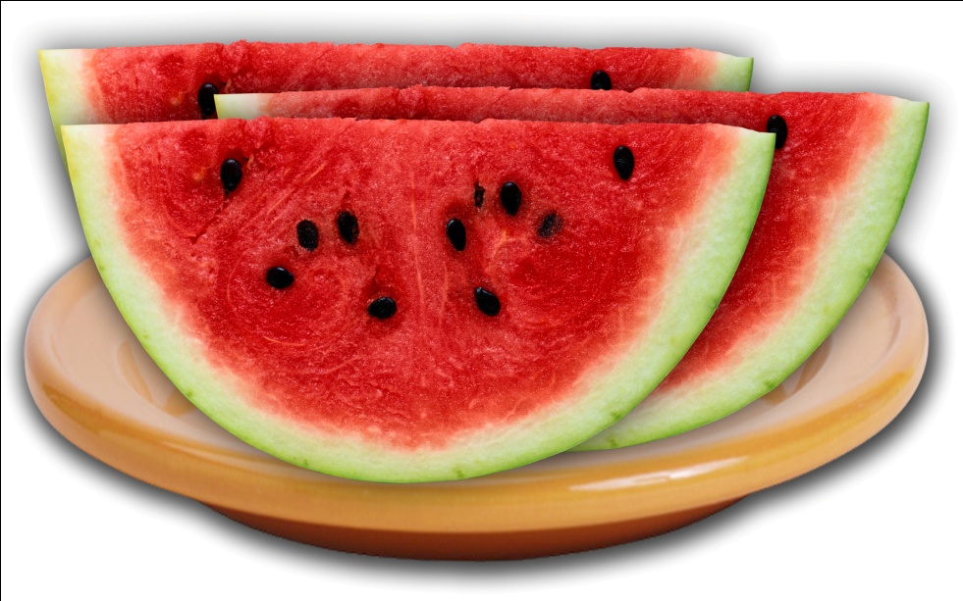
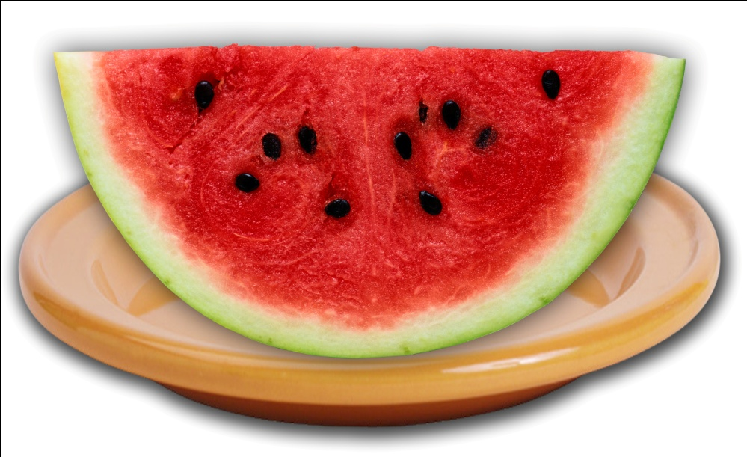
Арбузы арбуз

